Slide 1


Підсумки роботи закладів охорони здоров’я міста Кропивницького за 2025 рік
УПРАВЛІННЯ ОХОРОНИ ЗДОРОВ’Я
КРОПИВНИЦЬКОЇ
МІСЬКОЇ РАДИ

Slide 2
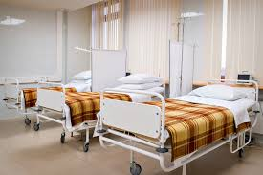

Станом на 1 січня 2026 року у місті функціонують 7 лікувальних закладів із загальним ліжковим фондом
865 ліжок

Slide 3

Показники демографії

Slide 4

Чисельність постійного населення (у %)

Slide 5
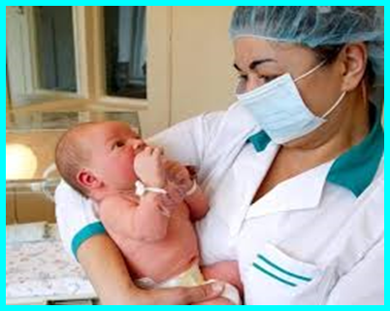
Природний приріст населення

Slide 6
Структура смертності населення міста Кропивницького за основними причинами смерті, (у%)

Slide 7
Структура смертності дитячого населення 0-17 років м. Кропивницького за основними причинами смерті, (у%)

Slide 8


Ресурси охорони здоров’я

Slide 9
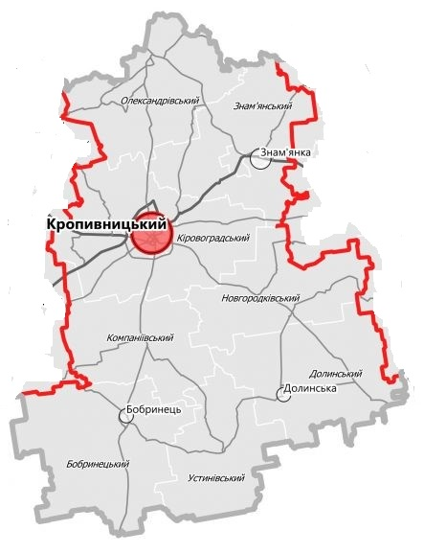




Спроможна мережа м. Кропивницького
Кластерні заклади охорони здоров'я – 2 (ЛШМД, ЦМЛ)
Загальні заклади охорони здоров’я – 1 (ДМЛ)
Надавачі медичних послуг на первинному рівні допомоги - 3

Slide 10
Планова потужність в зміну всіх амбулаторно-поліклінічних закладів міста протягом 2025 року залишилась незмінною і становить 4431 відвідування.
Ліжковий фонд на кінець 2025 року нараховує 865 (у 2024 році 865) ліжок цілодобового перебування та 230 (у 2024 році 240) ліжок денного стаціонару поліклініки.
Забезпеченість стаціонарними ліжками на 100 тис. населення становить 385,6,
ліжками денного стаціонару поліклініки – 107,0.
Notes:
Ліжка на 10 тисяч рахуються на постійне населення та середні ліжка!!!!!!!

Slide 11
Кадрова ситуація
Число штатних посад всіх працівників – 2805,75
в минулому році – 2 820,5
Число фізичних осіб медичних працівників

Slide 12

Молоді спеціалісти галузі
Станом на 01.01.2026 року працевлаштовано молодих спеціалістів:
Молоді
лікарі
40
Середній мед. персонал
19
Лікарі-
інтерни
28

Slide 13

Забезпеченість фізичними особами лікарів та середніх медичних працівників на 100 тис. населення
Кадрова ситуація
на первинній ланці
Лікарі первинної ланки
Notes:
По ф.20

Slide 14


Кількість зареєстрованих декларацій з пацієнтами на 01.01.2026
№ з/п | Назва закладу охорони здоров’я | Чисельність постійного населення | Кількість лікарів | Кількість зареєстрованих декларацій з пацієнтом у системі e-Health | на одного лікаря
 | КНП "ЦПМСД №1" |  | 64 | 81079 | 1266
 | КНП "ЦПМСД №2" |  | 31 | 44237 | 1427
 | КНП "АЗПСМ" |  | 8 | 8952 | 1119
 | КНП "КЗПО" |  | 3 | 3271 | 1090
 | по місту | 224 340 | 106 | 137539 | 1297
Порівняльна кількість зареєстрованих декларацій по ЗОЗ
№ | ЗОЗ | 01.01.2025 | 01.01.2026
1 | КНП "ЦПМСД №1» | 91290 | 81079
2 | КНП"ЦПМСД №2" | 52921 | 44237
3 | КНП"АЗПСМ" | 9476 | 8952
4 | КНП "ПО" | 1643 | 3271
 | по місту | 155330 | 137539
Notes:
14

Slide 15


Основні показники поширеності та захворюваності
(на 100 тисяч населення)

Slide 16

Поширеність захворювань на 100 тис. нас

Slide 17
Захворюваність на 100 тис. нас.

Slide 18
Структура поширеності та захворюваності серед дорослих (абсолютне число).

Slide 19
Структура поширеності та захворюваності серед дітей (абсолютне число).

Slide 20

Показники онкологічної служби за даними ООД
Питома вага занедбаних форм раку збільшилась з 25,2% до 26,2%
При профоглядах у 2025 році виявлено 8,2% хворих.

Slide 21

Диспансерний облік та захворюваність на ВІЛ, СНІД
Охопленість антиретровірусною терапією в 2025 р. складає – 100%

Slide 22
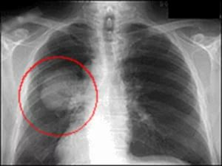
Ситуація з туберкульозом
(розрахунок на 100 тис. населення)

Slide 23

Профілактика туберкульозу

Slide 24
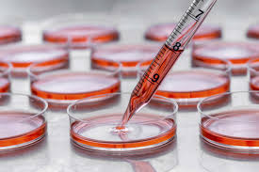
Показник інфекційної захворюваності
Зниження
захворюваності:
гастроентероколіт невстановленої етіології – на 45,8% (2025 – 13 випадків, 2024 – 24 випадки);
вітряна віспа – на 61,3 % (2025 – 309, 2024 –798);
вірусні гепатити – на 8,5% (2025 – 184, 2024 -201);
ГРВІ – на 5,5% (2025 – 35963, 2024 – 38053).
Збільшення захворюваності:
  гастроентероколіт встановленої етіології – на 84,6% (2025–48, 2024–26);
  грип – в 6,3 рази (2025 – 309, 2024 – 49).

Slide 25
Виконання плану профілактичних щеплень
Найменування щеплень | План на 2025 рік | Виконано за 2025 рік | Відсоток виконання
 |  |  | 2025 рік | 2024 рік
Вакцинація проти дифтерії Ревакцинація дифтерії | 785 7775 | 771 7612 | 98,2% 97,9% | 100,0% 100.0%
Вакцинація кашлюку Ревакцинація кашлюку | 725 730 | 723 629 | 99,7% 99,0% | 100,0,% 95,2%
Вакцинація кору Ревакцинація кору | 708 1411 | 707 1388 | 99,9% 98,4% | 100,0 % 98,2,%
Вакцинація туберкульозу | 1088 | 892 | 82,0% | 98,7%
Вакцинація поліомієліту Ревакцинація поліомієліту | 736 4164 | 729 4078 | 99,0% 97,9% | 100,0% 100,0%
Вакцинація проти гепатиту В | 763 | 753 | 100,0% | 99,0%
Вакцинація проти гемофільної інфекції | 733 | 646 | 100,0,% | 88,1,%

Slide 26
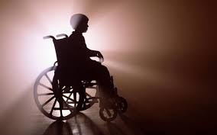
Показники первинного виходу на інвалідність

Slide 27

Показники інвалідності дорослого населення за даними ЛКК
Первинно визнано особами з інвалідністю серед дорослого населення
Первинно визнано особами з інвалідністю у працездатному віці
Рівень первинної інвалідності серед осіб працездатного віку на 100 тис. нас.

Slide 28

Структура первинного виходу на інвалідність за даними ЛКК
Серед осіб з інвалідністю переважно чоловіки – 63,3%.

Slide 29
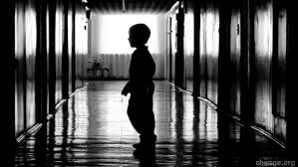
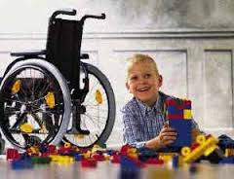
Діти з інвалідністю
(0-17років)
Структура первинної дитячої інвалідності

Slide 30
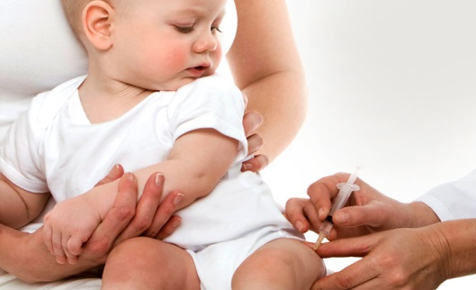


Амбулаторно-поліклінічна допомога
30,29

Slide 31

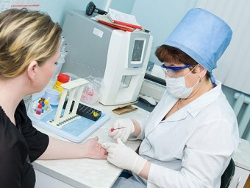
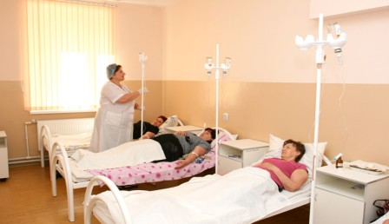
Забезпеченість амбулаторно-поліклінічною допомогою та робота поліклінік
Відвідування на одного
жителя вдома

Slide 32


Діяльність стаціонарів

Slide 33
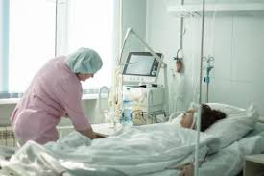
Використання ліжкового фонду

Slide 34
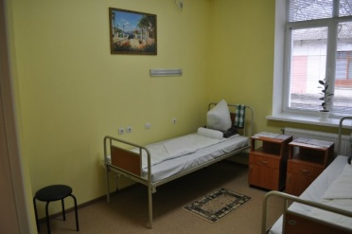
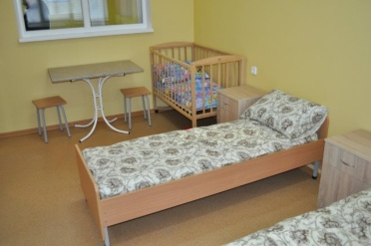
Високими є показники виконання плану роботи ліжка по відділеннях, у %:

Slide 35
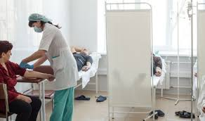
Низькими є показники виконання плану роботи ліжка, у %:

Slide 36

Медичне забезпечення ВПО
Проведено медоглядів (осіб) (для абулаторних хворих) |  | Проведено ФОГК(осіб) (для абулаторних та стаціонарних хворих) |  | Амбулаторна допомога(осіб) (без медоглядів) |  | Госпіталізовано (осіб) (для стаціонарних хворих) |  | Звернення до ЕМД (екстренна медична допомога) |  | Зареєст ровано вагітних (ПБ) | Народжено дітей (ПБ) | заключено декларацій
Всього | в т.ч. дітей | Всього | в т.ч. дітей | Всього | в т.ч. дітей | Всього | в т.ч. дітей | Всього | в т.ч. дітей |  |  | Всього | в т.ч. дітей
19275 | 11062 | 4273 | 178 | 30498 | 12881 | 5815 | 996 | 6 | 0 | 267 | 322 | 19275 | 11062

Slide 37
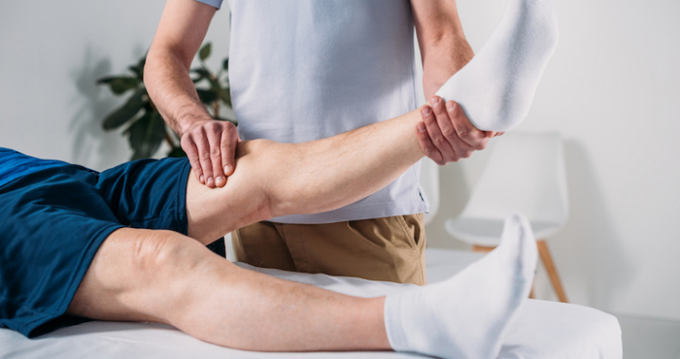

Медична реабілітація та психологічна допомога

Slide 38

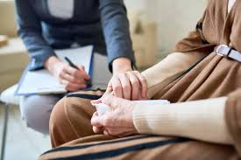
Психологічна допомога
У закладах охорони здоров’я комунальної власності міста психологічну допомогу надають 5 лікарів психіатрів, 15 лікарів-психологів вторинної ланки та 106 лікарів первинної ланки. За 12 місяців 2025 року за психологічною допомогою звернулись та отримали допомогу 18040 осіб (в т.ч. 1 764 дітей),
у т.ч.: лікарями первинної ланки надано допомогу
2861 особам (в т.ч. 517 дітей) із яких 325 ВПО (в т.ч.63 дитини);
лікарями вторинної ланки – 15179 осіб (в т.ч. 1247 дітей),
із них 4733 ВПО (в т.ч. 395 дітей).
Одноразову консультацію отримали 4 076 осіб на вторинній ланці та 325 особи на первинній ланці.

Slide 39
Центри ментального здоров’я
надали допомогу
3 345 особам, із яких: в т.ч.: УБД - 360, ЗСУ- 577, членам сімей ветеранів -228, членам сімей загиблих – 22, членам безвісті зниклих – 7, ветеранам з інвалідністю – 45, учасникам АТО – 14, ВПО - 75.
надали допомогу 382 особам серед яких: 40 ВПО, 30 військовослужбовців та 21 член сімей військовослужбовців
надання психосоціальної допомоги та психосоціальних послуг на первинному і вторинному рівнях в амбулаторних умовах
надання стаціонарної психіатричної допомоги
а також за місцем проживання пацієнта — мобільною мультидисциплінарною командою
2 лікарі-психіатри та 2 психолога
2 лікаря-психіатра та 3 психологи
КНП «Центральна міська лікарня» КМР»
КНП «Міська лікарня швидкої медичної допомоги» КМР»

Slide 40
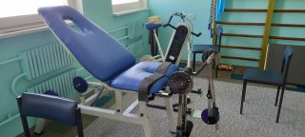
Медична реабілітація
У трьох лікарнях існують стаціонарні реабілітаційні відділення на 110 ліжок:
ЦМЛ - 30 ліжок;
ЛШМД - 40 ліжок;
ДМЛ - 40 ліжок
За реабілітаційним напрямком працюють 22 фізичних терапевти, 16 ерготерапевтів, 17 лікарів фізичної та реабілітаційної медицини, 11 психологів та 9 терапевтів з мови та мовлення.

Slide 41
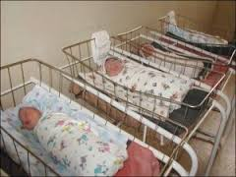
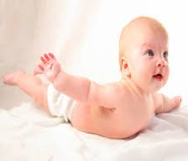

Робота акушерсько-гінекологічної служби

Slide 42
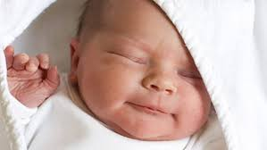


Slide 43


Медична допомога ветеранам війни та особам потерпілим внаслідок аварії на ЧАЕС

Slide 44
Надання медичної допомоги ветеранам війни та особам, на яких поширюється чинність Закону України
"Про статус ветеранів війни, гарантії їх соціального захисту" за 2025 р.

Slide 45
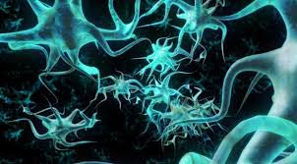
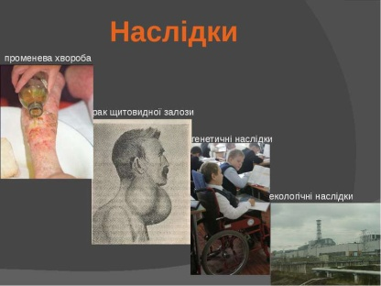
Надання медичної допомоги особам, потерпілим внаслідок аварії на ЧАЕС
Особи, потерпілі від аварії на ЧАЕС, 91,9% оглянуті та проліковані амбулаторно

Slide 46


Аналіз письмових звернень громадян, що надійшли в
УОЗ КМР за 2025 рік

Slide 47

Розподіл звернень
Протягом 2025 рік надійшло 373 звернення.
Звернення надійшли через:
За видами:
пропозиції (зауваження) – 49;
заява (клопотання) - 204;
скарга – 85.
урядову «гарячу лінію» - 35;
гарячу лінію МОЗ України (через ДОЗ) - 56;
Кіровоградський регіональний контактний центр - 81;
Безпосередньо до управління – 49;
Інші – 1152.
За результатами розгляду:
вирішено позитивно - 152
дано роз’яснення - 221

Slide 48
Розподіл по характеру звернень:
Основні питання, що порушуються у зверненнях громадян:
робота МСЕК, визначення групи інвалідності (робота ЛКК експертні питання) – 49;
робота закладів охорони здоров’я - 35;
забезпечення засобами лікування та протезування – 23;
мережа лікарняних установ та забезпечення їх медичним обладнанням – 13;
дії та бездіяльність працівників охорони здоров’я, неналежне ставлення до хворих – 46;
інші питання охорони здоров’я – 207;

Slide 49



Виконання бюджету

Slide 50

Профінансовано галузь охорони здоров’я Кропивницької міської територіальної громади за 2025 рік на загальну суму 92 891,6 тис. грн, що становить 97,5 % до плану на 2025 рік.
На галузь охорони здоров’я Кропивницької міської територіальної громади на 2025 рік по загальному фонду затверджено з усіма уточненнями обсяг видатків у сумі 95 289,3 тис. грн. ч
Видатки загального фонду спрямовано на:
оплату праці з нарахуваннями – 3 306,0 тис. грн (3,6 %);
придбання медикаментів та перев’язувальних матеріалів – 8 530,6 тис. грн (9,2 %);
придбання продуктів харчування – 242,0 тис. грн (0,3 %);
оплату енергоносіїв та комунальних послуг – 63 428,0 тис. грн (68,4 %);
відшкодування витрат, пов’язаних з відпуском лікарських засобів за рецептами лікарів безоплатно і на пільгових умовах громадянам, які мають на це право відповідно до законодавства та на пільгове зубопротезування - 11008,8 тис. грн (11,6 %);
придбання предметів, матеріалів та інвентарю – 1 034,1 тис. грн (1,1 %);
оплату послуг (крім комунальних) – 5 342,1 тис. грн (5,8 %).

Slide 51
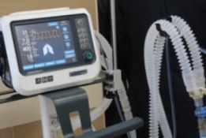
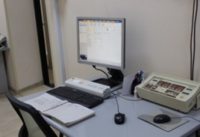
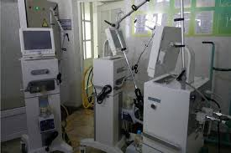
По спеціальному фонду міського бюджету (бюджет розвитку) на галузь охорони здоров’я Кропивницької міської територіальної громади на 2025 рік затверджено бюджетні призначення на загальну суму 29 101,8 тис. грн.
Профінансовано по спеціальному фонду міського бюджету (бюджет розвитку) за 2025 рік на загальну суму 27 007,7 тис. грн, що становить 92,8 % до плану на 2025 рік.
  Використано коштів по спеціальному фонду міського бюджету (бюджет розвитку) у сумі 27 007,7 тис. грн, які спрямовані на:
  капітальний ремонт поліклініки КНП «МЛШМД» КМР» із облаштуванням безбар’єрного простору за адресою: м. Кропивницький, вул. Героїв-земляків, 56 – 2 662,0 тис. грн;
  капітальний ремонт вхідної групи до центру ментального здоров’я КНП «Центральна міська лікарня» КМР» за адресою: м. Кропивницький, вул. Кропивницького, 22 – 3 079,6 тис. грн;
  капітальний ремонт підвального приміщення КНП «Поліклінічне об’єднання» КМР» для облаштування захисної споруди (укриття) за адресою: м.Кропивницький, вул. Габдрахманова, буд. 5 – 2 365,7 тис. грн;
  капітальний ремонт підвального приміщення під розміщення укриття у стаціонарі № 1 КННП «Центральна міська лікарня» КМР» за адресою: м. Кропивницький, вул. Святослава Хороброго, буд. 3-а – 5 276,3 тис. грн;

Slide 52

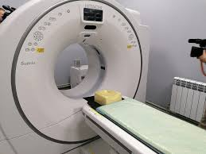
За 2025 рік до КНП галузі охорони здоров’я міста Кропивницького надійшло від Національної служби здоров’я України коштів на загальну суму 726 573,4 тис. грн.
Використано коштів НСЗУ за 2025 рік на суму
741 186,4 тис. грн.;
Використано власних надходжень на загальну суму 51 686,6 тис. грн.

Slide 53


На сьогоднішній день по галузі охорони здоров’я
міста Кропивницького діє галузева
Програма розвитку галузі охорони здоров'я на 2021-2025 роки
(зі змінами)
Протягом 2025 року здійснювалися заходи за рахунок коштів міського бюджету по реалізації міської галузевої Програми, якою затверджені видатки на 2025 рік у сумі 124 182,3 тис. грн.

Slide 54


